Slide 1
CASE FAIR
edisi 8
jilid 2
Prinsip-prinsip Ekonomi
PENERBIT ERLANGGA

Slide 2
BAGIAN IV KONSEP DAN PERMASALAHAN DALAM ILMU EKONOMI MAKRO
CASE FAIR Prinsip-prinsip Ekonomi edisi 8 jilid 2
Pengantar Ilmu Ekonomi Makro
Mengukur Output Nasional dan Pendapatan Nasional
Masalah Jangka Panjang dan Jangka Pendek: Pertumbuhan, Produktivitas, Pengangguran, dan Inflasi

Slide 3
18 Pengantar Ilmu Ekonomi Makro
BAGIAN IV Konsep dan Permasalahan dalam Ilmu Ekonomi Makro

Slide 4
ILMU EKONOMI Mikro dan Makro
BAB 18 Pengantar Ilmu Ekonomi Makro
Ilmu ekonomi mikro membahas cara kerja industri individual dan perilaku unit pengambil keputusan individual
Ilmu ekonomi makro berkenaan dengan jumlah (agregat) dari keputusan individual
konsumsi semua rumah tangga dalam perekonomian
jumlah tenaga kerja yang ditawarkan dan diminta oleh semua individu dan perusahaan
jumlah total semua barang dan jasa yang diproduksi

Slide 5
ILMU EKONOMI MAKRO Akar (1)
BAB 18 Pengantar Ilmu Ekonomi Makro
Ilmu ekonomi makro lahir dari upaya menjelaskan Depresi Besar pada kurun 1930-an
Sejak saat itu, ilmu ini terus berkembang berkaitan dengan persoalan baru yaitu berubahnya masalah yang dihadapi perekonomian

Slide 6
ILMU EKONOMI MAKRO Akar (2)
BAB 18 Pengantar Ilmu Ekonomi Makro
Sepanjang akhir 1960-an, dipercaya bahwa pemerintah bisa "memperbaiki" perekonomian agar tetap berjalan seimbang pada setiap masa
Meskipun demikian, kinerja ekonomi yang lemah pada 1970-an memperlihatkan bahwa "perbaikan" ini tidak selalu berhasil

Slide 7
ILMU EKONOMI MAKRO Persoalan yang Ditangani
BAB 18 Pengantar Ilmu Ekonomi Makro
Tiga topik persoalan utama bagi para ekonom makro adalah:
peningkatan tingkat harga keseluruhan (inflasi)
tingkat pertumbuhan output agregat
tingkat pengangguran

Slide 8
EKONOMI MAKRO Pengaruh Pemerintah
BAB 18 Pengantar Ilmu Ekonomi Makro
Beberapa perangkat yang dimiliki pemerintah untuk mempengaruhi ekonomi makro adalah:
kebijakan fiskal (keputusan tentang pajak dan belanja pemerintah)
kebijakan moneter (pengendalian penawaran uang)
kebijakan pertumbuhan atau sisi penawaran (kebijakan yang berfokus pada peningkatan tingkat pertumbuhan jangka panjang)

Slide 9
KOMPONEN EKONOMI MAKRO Aliran Melingkar
BAB 18 Pengantar Ilmu Ekonomi Makro
Diagram aliran melingkar memperlihatkan aliran pendapatan yang diterima dan pembayaran yang dilakukan oleh tiga pelaku perekonomian:
Swasta
Publik
Internasional

Slide 10
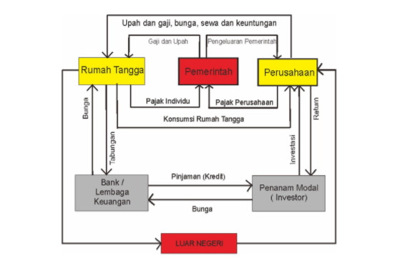

Slide 11
Tiga Arena Pasar
Pasar barang dan jasa
Pasar tenaga kerja
Pasar uang (finansial/keuangan)

Slide 12
Permintaan Agregat dan Penawaran Agregat
Permintaan Agregat
Permintaan total barang dan jasa dalam suatu perekonomian
Penawaran Agregat
Penawaran total barang dan jasa dalam suatu perekonomian

Slide 13
KOMPONEN EKONOMI MAKRO Dua Sisi Transaksi
BAB 18 Pengantar Ilmu Ekonomi Makro
Pengeluaran tiap orang adalah penerimaan bagi orang lain (tiap transaksi harus memiliki dua sisi)

Slide 14
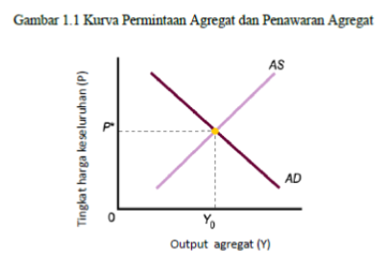

Slide 15
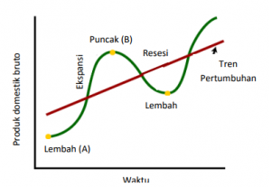
Siklus Bisnis

Slide 16
